Slide 1
해석 윤곽
31
Part 1:
어떻게 본문에 기초한 윤곽을 잡을까?
Dr. Rick Griffith • Singapore Bible College • BibleStudyDownloads.org

Slide 2
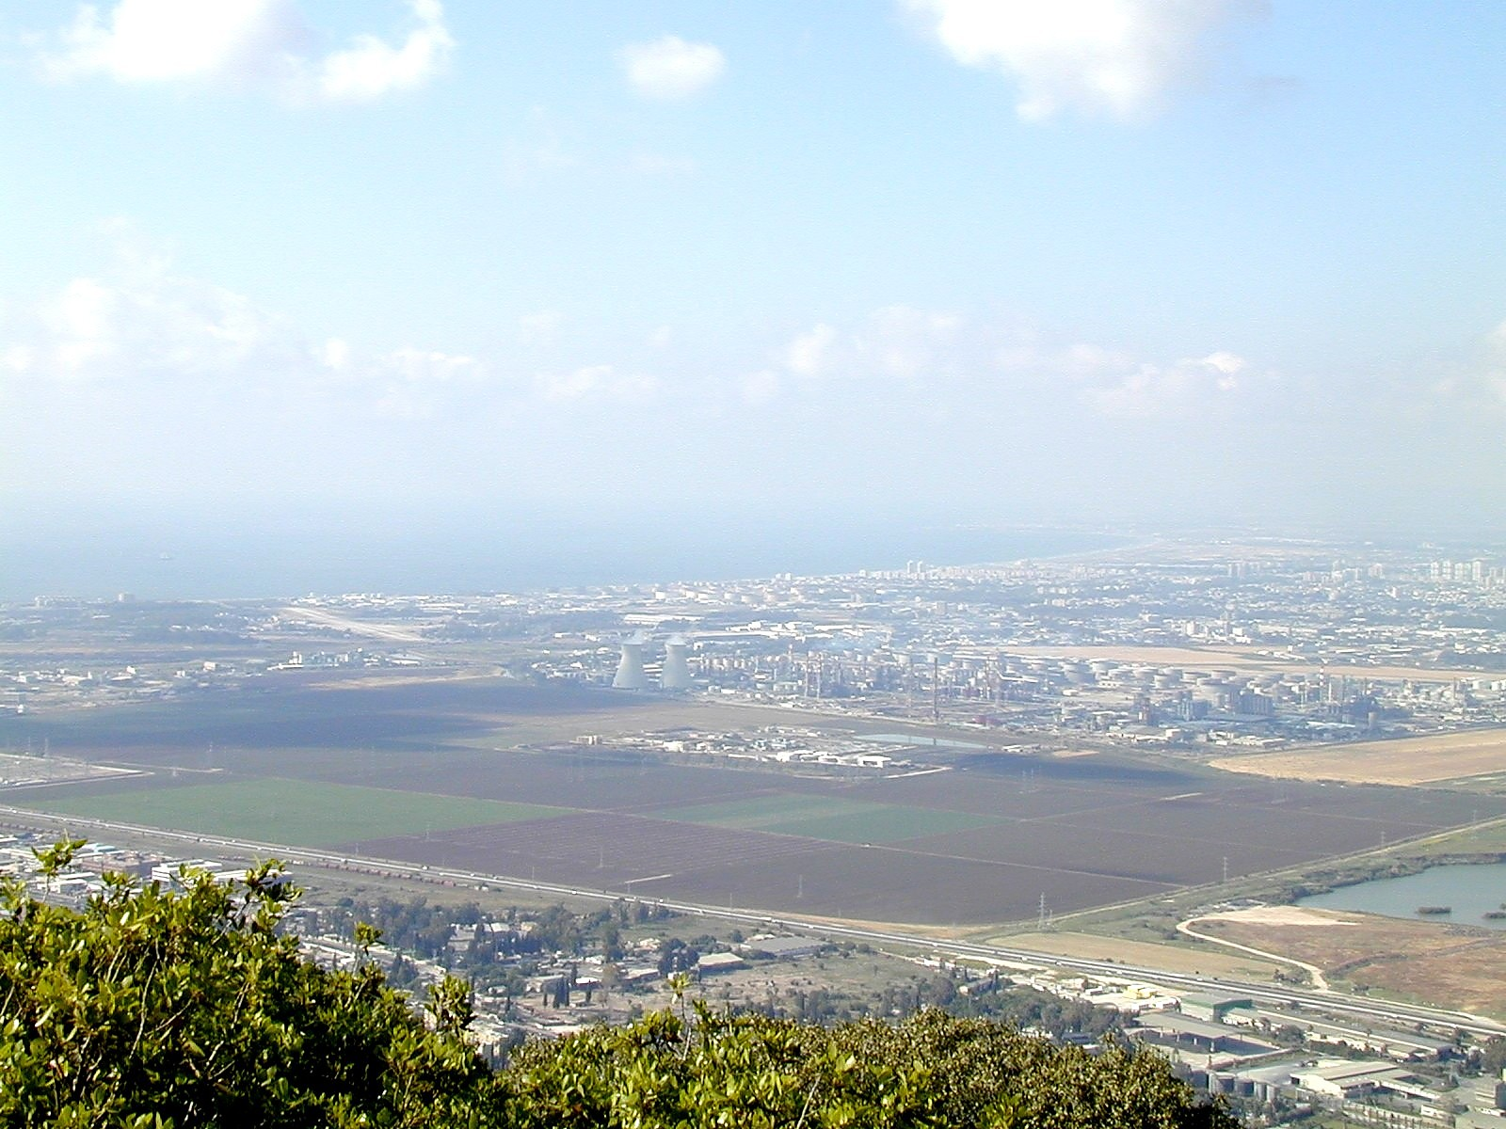
먼저 전체 강해설교 준비 과정의 개요를 살펴보자. ...
이것은 251페이지의 차트 양식에 나타난다.
같은 과정이 27-28페이지의 개요 형식으로 되어 있다.

Slide 3
강해설교의 준비과정
27-28, 251
Ramesh Richard의 강해설교 준비하기의 본문에 근거하여 개작됨
본문
설교
5 기대되는 청중들의 반응
뇌
세가지 발전적
질문
목적의 다리
본문핵심
과제
설교핵심
과제
3.2 주석적 아이디어
마음
6 설교적 아이디어
3.1 주석적 개요
구조
골격
구조
7 설교적 개요
8 명확성
9 머리말/결론
2 본문분석
학습
육체
설교
10 MSS &
설교
1 본문선택
흰색 문서 10단계 준비과정은 로빈슨의 강해설교에 의해 개작된것이다 (notes, 105)
Notes:
07.04; 07.13; 8.3; 8.53; 29.01

Slide 4
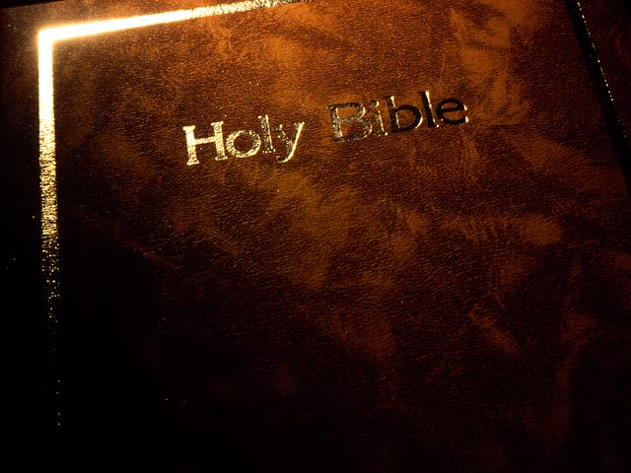
1. 본문 연구
27
화요일 전에 본문을 선택한다; 너무 길지 않게 한 문장으로 분명히 표현한다.
b. 본문을 해석한다(부분들을 분석) 그리고 정리된 것들을 모은다.

Slide 5
1. 본문 연구
27
b. 어떻게 단락을 해석하나...
1) 지혜를 구한다, 교회성도들이 가장 많이 사용하는 번역성경책을 읽는다, 그리고 당신의 성도들이 질문할 만한 모든 것을 정리한다(또는 15시간 정도의 연구후에는 모든 답을 갖게 될 것이다 그러나 질문들은 잊어버릴 것이다). 질문들에 답을 하라.
2) 다른 종류의 번역본을 몇권 읽는다 그리고 서로 다른 점과 질문들을 기록해 둔다.
3) 원문을 읽는다. 만약 가능하다면 도구를 사용하고 중요한 단어에 대한 연구를 통해 의미를 분명히 한다.

Slide 6
1. 본문 연구
27
4) 만약 해석적으로 막히게 되면 주석을 참조한다 (대부분의 경우 나는 5번째 단계에서 사용한다.
a) 히브리어나 헬라어 주석에서 어려운 것을 찾아본다(만약원문을 읽을 수 있다면).
b) 큰 그림과 문제의 영역을 위해 강해성경 주석을 본다.
c) 설교학적 주석을 읽는다(by Stott, Wiersbe, Boice, Criswell, Swindoll, etc.).

Slide 7
마태복음 18:15-20 시도해 보기
27
b. 단락을 어떻게 해석할 것인가...
1) 지혜를 구한다, 교회성도들이 가장 많이 사용하는 번역성경책을 읽는다, 그리고 당신의 성도들이 질문할 만한 모든 것을 정리한다(또는 15시간 정도의 연구후에는 모든 답을 갖게 될 것이다 그러나 질문들은 잊어버릴 것이다). 질문들에 답을 하라.
2) 다른 종류의 번역본을 몇권 읽는다 그리고 서로 다른 점과 질문들을 기록해 둔다.
3) 원문을 읽는다. 만약 가능하다면 도구를 사용하고 중요한 단어에 대한 연구를 통해 의미를 분명히 한다.

Slide 8
마택복음 18:15-20 (개역개정)
34a-b
이 본문에서 갖게 된 질문은?
15네 형제가 죄를 범하거든 가서 너와 그 사람과만 상대하여 권고하라 만일 들으면 네가 네 형제를 얻은 것이요 16만일 듣지 않거든 한 두 사람을 데리고 가서 두 세 증인의 입으로 말마다 증참케 하라 17만일 그들의 말도 듣지 않거든 교회에 말하고 교회의 말도 듣지 않거든 이방인과 세리와 같이 여기라 18진실로 너희에게 이르노니 무엇이든지 너희가 땅에서 매면 하늘에서도 매일 것이요 무엇이든지 땅에서 풀면 하늘에서도 풀리리라 19진실로 다시 너희에게 이르노니 너희 중에 두 사람이 땅에서 합심하여 무엇이든지 구하면 하늘에 계신 내 아버지께서 저희를 위하여 이루게 하시리라 20두 세 사람이 내 이름으로 모인 곳에는 나도 그들 중에 있느니라
Notes:
two main teachings on restoring Christians in sin

Slide 9
마태복음 5:23-24
?
" 23그러므로 예물을 제단에 드리다가 거기서 네 형제에게 원망들을 만한 일이 있는 줄 생각나거든 24예물을 제단 앞에 두고 먼저 가서 형제와 화목하고 그 후에 와서 예물을 드리라."

Slide 10


Matthew's Relational Pillars
마태의 관계기둥
5:23-24
당신은:
범법자
이 슈:
보편화
Notes:
Have you ever had a problem with another believer? (If you say "no," then I wonder which planet you have been living on!) Are you in fellowship with every Christian that you know now—your family members, your work colleagues, your neighbors and friends? If you're not in harmony, what should you do?

Slide 11
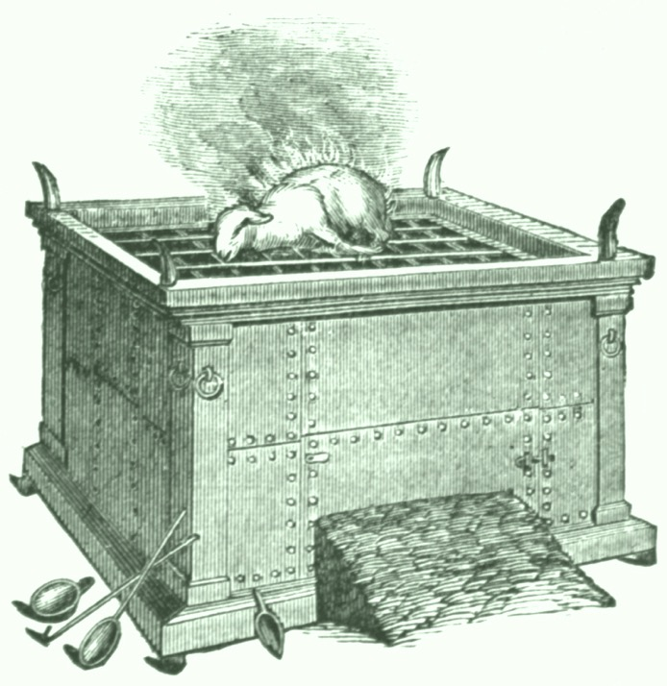

마태복음 5:23-24

Slide 12
Matthew's Relational Pillars
마태의 관계기둥
5:23-24
18:15-17
당신은:
범법자
범죄함
이 슈:
보편화
죄

Slide 13
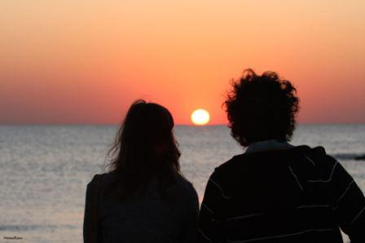
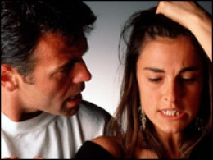
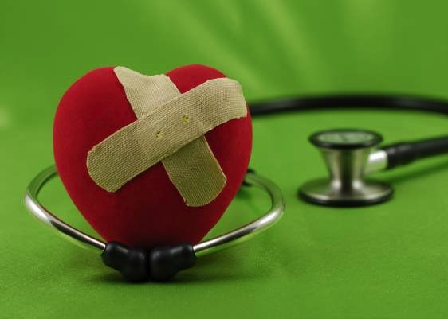
어떻게 하면 죄 가운데 있는 기독교인들을 회복시킬 수 있을까??
오늘날 우리의 첫번째 질문( 15-17절)
34d
Notes:
HOM 08.13
HOM 11.25
HOM 12.18
HSB

Slide 14
마태복음 18
34a
Purpose
하나의
가치
1
1
아이
(1-9)
1
양
(10-14)
1
죄인
(15-20)
1
빚쟁이
(21-35)
Notes:
Context: The value of one child (1-9), one sheep (10-14), one sinner (15-20), one debtor (21-35).
15-20 at the heart (advance slide to read)

Slide 15
마태복음 18:15-20 (개역개정)
15네 형제가 죄를 범하거든 가서 너와 그 사람과만 상대하여 권고하라 만일 들으면 네가 네 형제를 얻은 것이요 16만일 듣지 않거든 한 두 사람을 데리고 가서 두 세 증인의 입으로 말마다 증참케 하라 17만일 그들의 말도 듣지 않거든 교회에 말하고 교회의 말도 듣지 않거든 이방인과 세리와 같이 여기라 18진실로 너희에게 이르노니 무엇이든지 너희가 땅에서 매면 하늘에서도 매일 것이요 무엇이든지 땅에서 풀면 하늘에서도 풀리리라 19진실로 다시 너희에게 이르노니 너희 중에 두 사람이 땅에서 합심하여 무엇이든지 구하면 하늘에 계신 내 아버지께서 저희를 위하여 이루게 하시리라 20두 세 사람이 내 이름으로 모인 곳에는 나도 그들 중에 있느니라
.
어떻게 회복
15-17
왜 회복
18-20
Notes:
HOM 08.15; 09.32
HOM 16.12 focuses only on verses 15-17
HSB 20.32
HSB 25.08

Slide 16
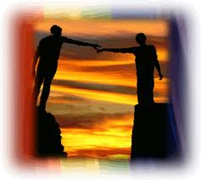
15-17 절의 중심
34c
I. 교회가 죄지은 기독교인을 올바르게 회복하는 방법은 가능한 한 그 문제를 개인적으로 다루는 것이다.(15-17).
Notes:
08.16
11.26

Slide 17
우리의 목표:
회복!
Notes:
08.17
11.27

Slide 18
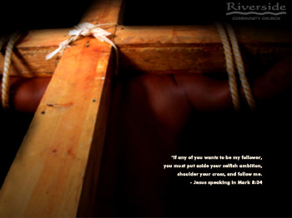

Restore People in Sin
죄가운데 있는 사람의 회복
＂형제들아 사람이 만일 무슨 범죄한 일이 드러나거든 신령한 너희는 온유한 심령으로 그러한 자를 바로잡고 너 자신을 살펴보아 너도 시험을 받을까 두려워하라."
갈 6:1

Slide 19
하나님의 회복의 4단계 과정…
34d
4
3
2
1
…각 단계에서 더 많은 사람에게 이슈를 드러내는 것이다

Slide 20
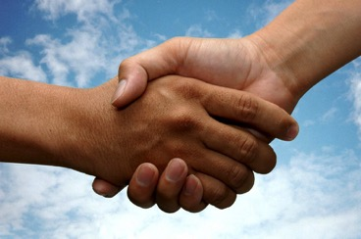
Step 1 회복하기
개인적으로 그 사람과 이야기 하라
34d
M
M
M
M
M
M
M
M
M
M
M
M
M
M
M
M
S
M
M
M
M
M
M
M
M
M
M
M
S = 죄인
M = 교인

Slide 21
Matthew's Relational Pillars
마태의 관계 기둥
5:23-24
18:15-17
당신은:
범법자
범죄함
이 슈:
보편화
죄인

Slide 22
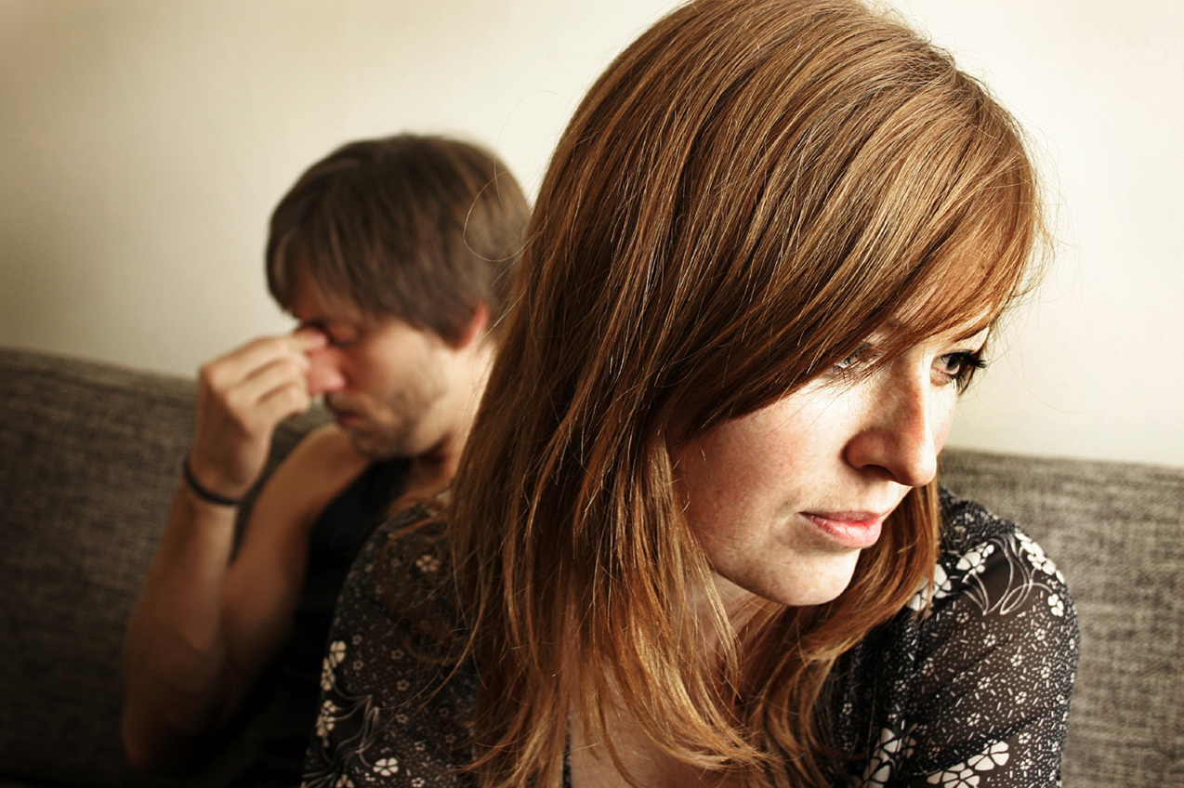
대면해야 한다
34d
하지 말 것들:
Email
문자
편지
전화

Slide 23
Matthew's Relational Pillars
마태의 관계 기둥
5:23-24
18:15-17
당신은:
범법자
범죄함
이 슈:
보편화
죄인
시작점:
당신!
당신!

Slide 24

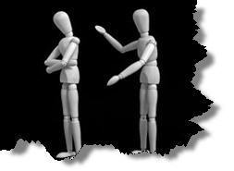
왜 대면하지 않는가?
34d
무시
의심
실패
두려움
변명
불결함
비사회적

Slide 25
Step 1 회복하기
개인적으로 그 사람과 이야기 하기
34d
M
M
M
M
M
M
M
M
M
M
M
M
M
M
M
M
S
M
M
M
M
M
M
M
M
M
M
M
S = 죄인
M = 교인

Slide 26
2단계 회복하기
단계 1-2 다른 사람과 같이
34d
M
M
M
M
M
M
M
M
M
M
M
M
M
M
M
M
S
M
M
M
M
M
M
M
M
M
M
M
S = 죄인
M = 교인

Slide 27
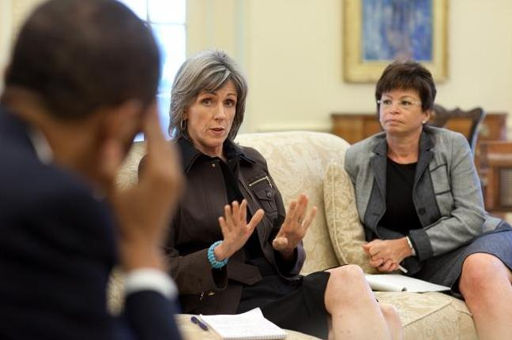
2 단계에서의 질문들
이 사람들은 누구여야 하나?
왜 다른 한 두 사람이어야 하나?
Notes:
Instead of restoring nets, share about a genuine reconciliation between people.
08.27 adapted in 16.20

Slide 28
신명기. 19:15
" 사람이 아무 악이든지 무릇 범한 죄는 한 증인으로만 정할 것이 아니요 두 증인의 입으로나 세 증인의 입으로 그 사건을 확정할 것이며 ."

Slide 29
3단계 회복하기
교회에 죄를 드러내기
34d
M
M
M
M
M
M
M
M
M
M
M
M
M
M
M
M
S
M
M
M
M
M
M
M
M
M
M
M
S = 죄인
M = 교인

Slide 30
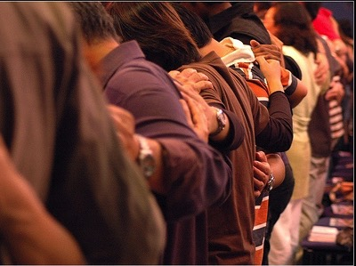
왜 교회에 드러내는가?

Slide 31
Step 4 회복하기
불신자처럼 다룬다
34d
M
M
M
M
M
M
M
M
M
M
M
M
M
M
M
M
S
M
M
M
M
M
M
M
M
M
M
M
S = 죄인
M = 교인
S

Slide 32

Sins Worthy of Discipline
징계하지 않을 수 있는가?
출교 !
Notes:
Sometimes we can show what to do by also telling first what NOT to do…
08.32
16.14

Slide 33

Sins Worthy of Discipline
어떻게 징계하는가
34d
그리스도인으로 부르지 않는다.
이 사람에게 복음을 전한다.
성찬에 참여시키지 않는다.
교인명부에서 제외한다.
교회의 역할에서 제외한다.
불신자
＂사탄에게 넘겨주라" 성적 범죄에 대해
(고전. 5:5).
그와 먹지도 말라(고전. 5:11).
교회에 출입하는 것도 금하라?
더 악한자
Notes:
08.33
16.15

Slide 34
The Point of Verses 15-17
34c
I. . 교회가 죄지은 기독교인을 올바르게 회복하는 방법은 가능한 한 그 문제를 개인적으로 다루는 것이다.(15-17).

Slide 35
하나님의 회복의 4단계 과정…
34d
4
3
2
1
…각 단계에서 더 많은 사람에게 이슈를 드러내는 것이다

Slide 36
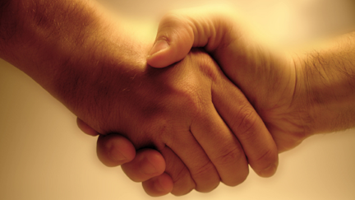
우리의 두번째 질문은 18-20절에 답이 주어져 있다.
왜 우리는 죄를 짓는 기독교인들을 제대로 회복시키는가?
34c
Notes:
08.36
11.29

Slide 37
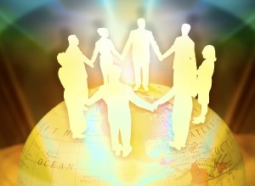
18-20절의 핵심은
34c
II. 교회가 잘못된 성도들을 회복시키거나 계속해서 회복을 모색하는 이유는 하나님 자신의 권위를 확장하기 때문이다.!
Notes:
08.37 but changed to HO SP in:
11.30
12.21

Slide 38
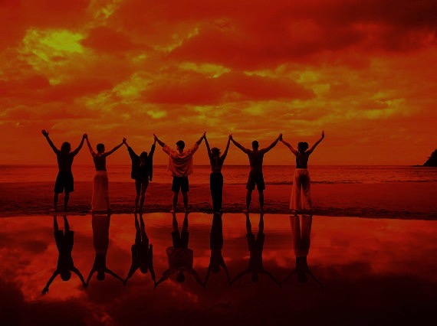
왜 징계하는가?
교회가 누군가를 회복시키려고 할 때…
34c
그 지역 교회는 아버지 대신 행하는 것이다.
(18-19)

Slide 39
A Better Translation…
다른 번역들 …
개역개정
＂진실로 너희에게 이르노니 무엇이든지 너희가 땅에서 매면 하늘에서도 매일 것이요 무엇이든지 땅에서 풀면 하늘에서도 풀리리라."
현대인의 성경 "내가 너희에게 분명히 말하지만 너희가 땅에서 처벌하면 하늘에서도 처벌할 것이요 너희가 땅에서 용서하면 하늘에서도 용서할 것이다."

Slide 40
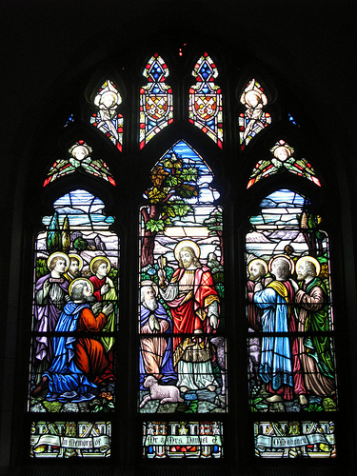
마태복음 18:19
"＂진실로 너희에게 이르노니 무엇이든지 너희가 땅에서 매면 하늘에서도 매일 것이요 무엇이든지 땅에서 풀면 하늘에서도 풀리리라."

Slide 41
시편 82:1, 6
(이스라엘의 지존자들)
＂내가 말하기를 너희는 신들이며 다 지존자의 아들들이라 하였으나 그러나 너희는 사람처럼 죽으며.."
Notes:
08.41

Slide 42
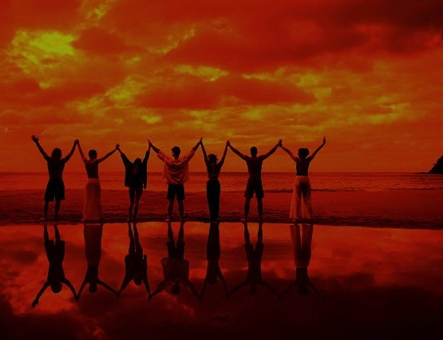
왜 징계하는가?
교회가 누군가를 회복시키려고 할 때…
34c
그 지역 교회는 아버지 대신 행하는 것이다.
(18-19)
지역교회는 그리스도의 임재와 권위로 행하는 것이다
(20)

Slide 43
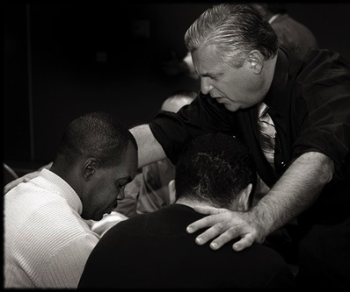
마태복음 18:20
＂두세 사람이 내 이름으로 모인 곳에는 나도 그들 중에 있느니라" (개역개정).

Slide 44
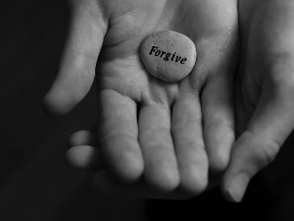
해석학적 개념:
34c
교회가 잘못된 성도들을 회복시키거나 계속해서 회복을 모색하는 이유는 하나님 자신의 권위를 확장하기 때문이다..
Notes:
08.44 but changed to HO in:
11.31
12.22

Slide 45

우리는 음악 역시 해석한다
6
정리
"강한 성" 6페이지의 문장

Slide 46
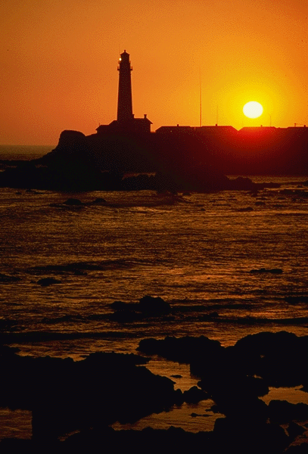
Verse 1
31
내주는 강한 성이요 방패와 병기 되시니 큰 환란에 서 있는 우리를 구하여 내시리로다,
옛 원수 마귀는 이 때도 힘을 써 모략과 권세로 무기를 삼으니 천하에 누가 당하랴.

Slide 47

Verse 2
31
내 힘만 의지 할 때는 패할 수 밖에
없도다, 힘 있는 장수나와서
날 대신하여 싸우네,
이 장수 누군가 주예수 그리스도
만군의 주로다,
당할 자 누구랴
반드시 이기리로다

Slide 48
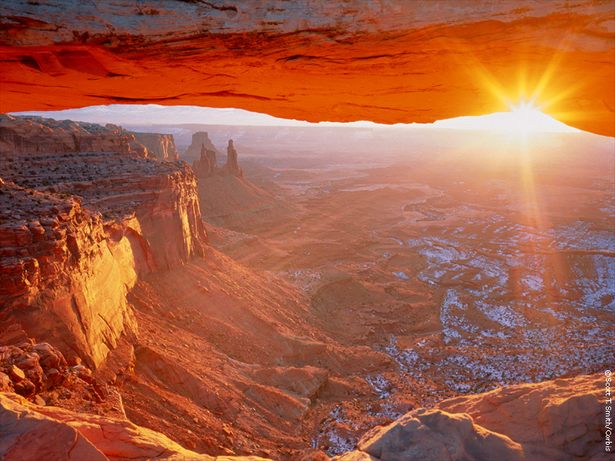
Verse 3
31
이 땅에 마귀들끓어
우리를 삶키려 하나,
겁내지 말고 섰거라
진리로 이기리로다,
음침한 어둠의 권세가
우리를 흔들어도 우리는 견디네
그의 멸망은 당연하네
작은 진리가 그를 이길것이다

Slide 49
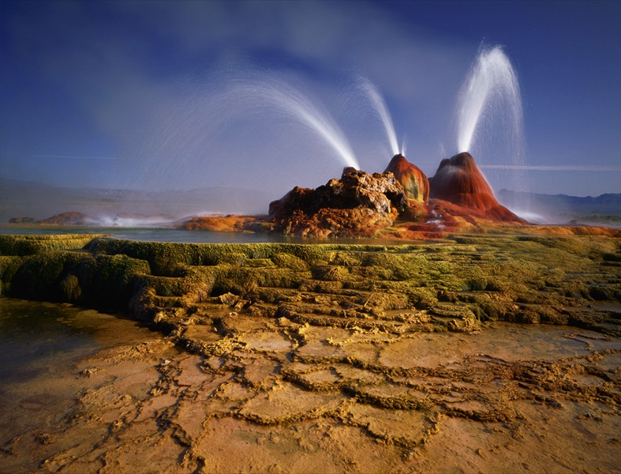
Verse 4
31
세상의 모든 권세보다 큰 진리로
모든 것을 견디어내네
우리와 함께 하시는
그분이 성령과 선물을 주시네,
친척과 재물과 명예와 생명을
다 빼앗긴대도
진리를 살아서
그나라 영원하리라

Slide 50
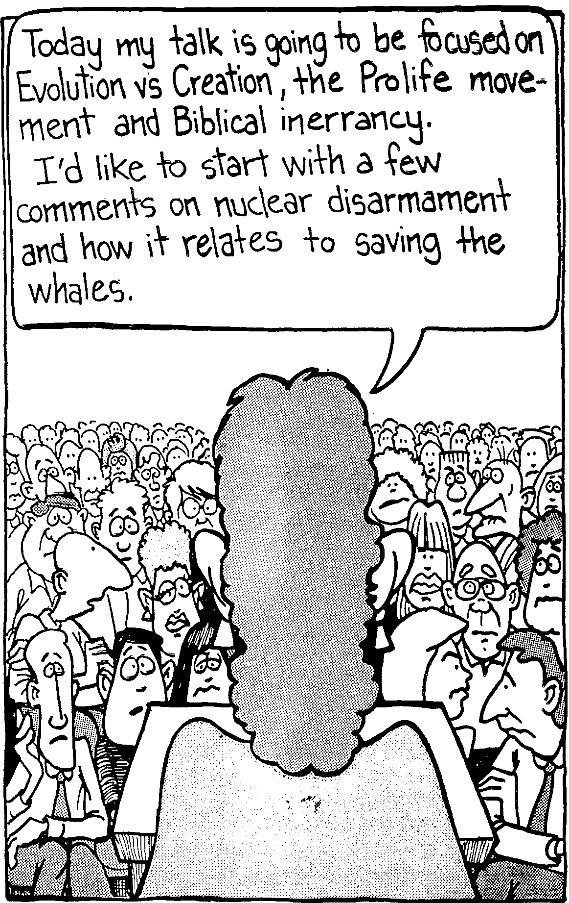
모든 말은 초점이 필요함!
오늘은 창조와 진화, 낙태 반대운동과 성령의 무오류에 대해 초점을 둘 것입니다,. 먼저 핵군축과 고래 구제에 대한 몇 가지 언급으로 시작하고 싶다..

Slide 51
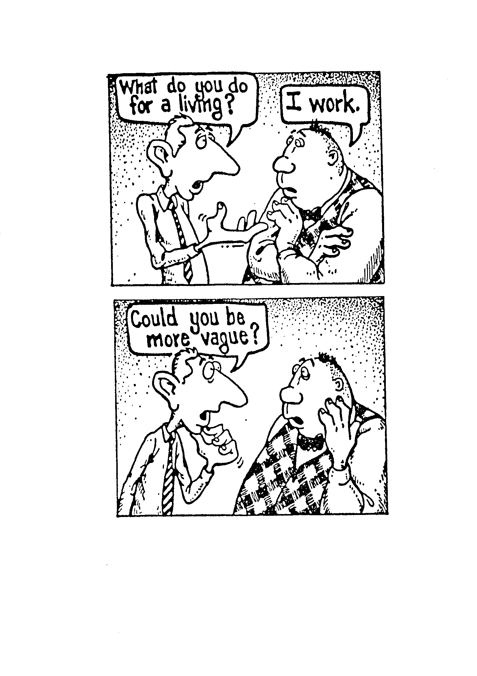
What do you do for a living?
어떻게 살아가지?
난 일해.

Slide 52
Could you be more vague?
애매하지 않습니까?
구체적으로 !

Slide 53
강해설교의 준비과정
27-28, 251
Ramesh Richard의 강해설교 준비하기의 본문에 근거하여 개작됨
본문
설교
5 기대되는 청중들의 반응
뇌
세가지 발전적
질문
목적의 다리
본문핵심
과제
설교핵심
과제
3.2 주석적 아이디어
마음
6 설교적 아이디어
3.1 주석적 개요
구조
골격
구조
7 설교적 개요
8 명확성
9 머리말/결론
2 본문분석
학습
육체
설교
10 MSS &
설교
1 본문선택
흰색 문서 10단계 준비과정은 로빈슨의 강해설교에 의해 개작된것이다 (notes, 105)
Notes:
07.04; 07.13; 8.3; 8.53; 29.01

Slide 54
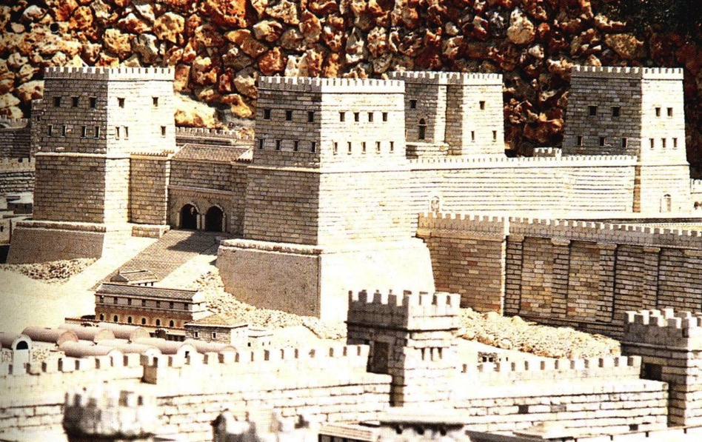
Exegetical Outlining
31
당신은 어떻게
＂강한 산성＂ 에서 주어와 보어를 얻습니까?
(Assignment #2 on p. 6)?

Slide 55
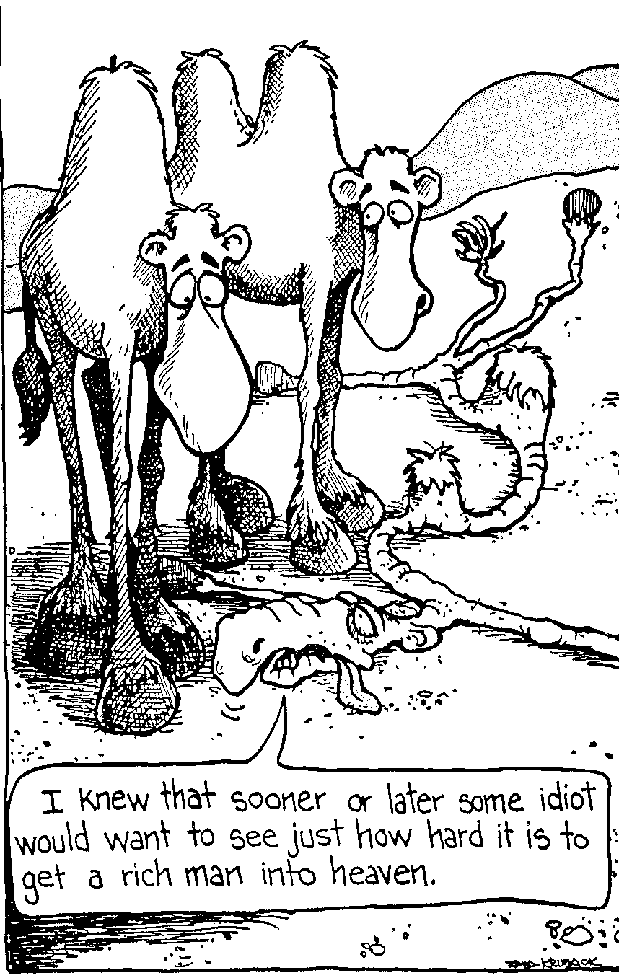
좋은 과정은 본문의 바른 의미를 찾도록 도울 수 있습니다.
나는 머지않아 어떤 멍청이가 부자를 천국으로 데려가는 것이 얼마나 힘든 일인지 보고 싶어할 것이라는 것을 알고 있었다..

Slide 56
세 단계 해석 윤곽(기본형태)
31
모든 연설형태를 제거하기 위해 각 구절을 다시 말하기 해본다.
예를 들면, 강한산성으로서 하나님이 어떤 의미를 갖고 있는가"?

Slide 57
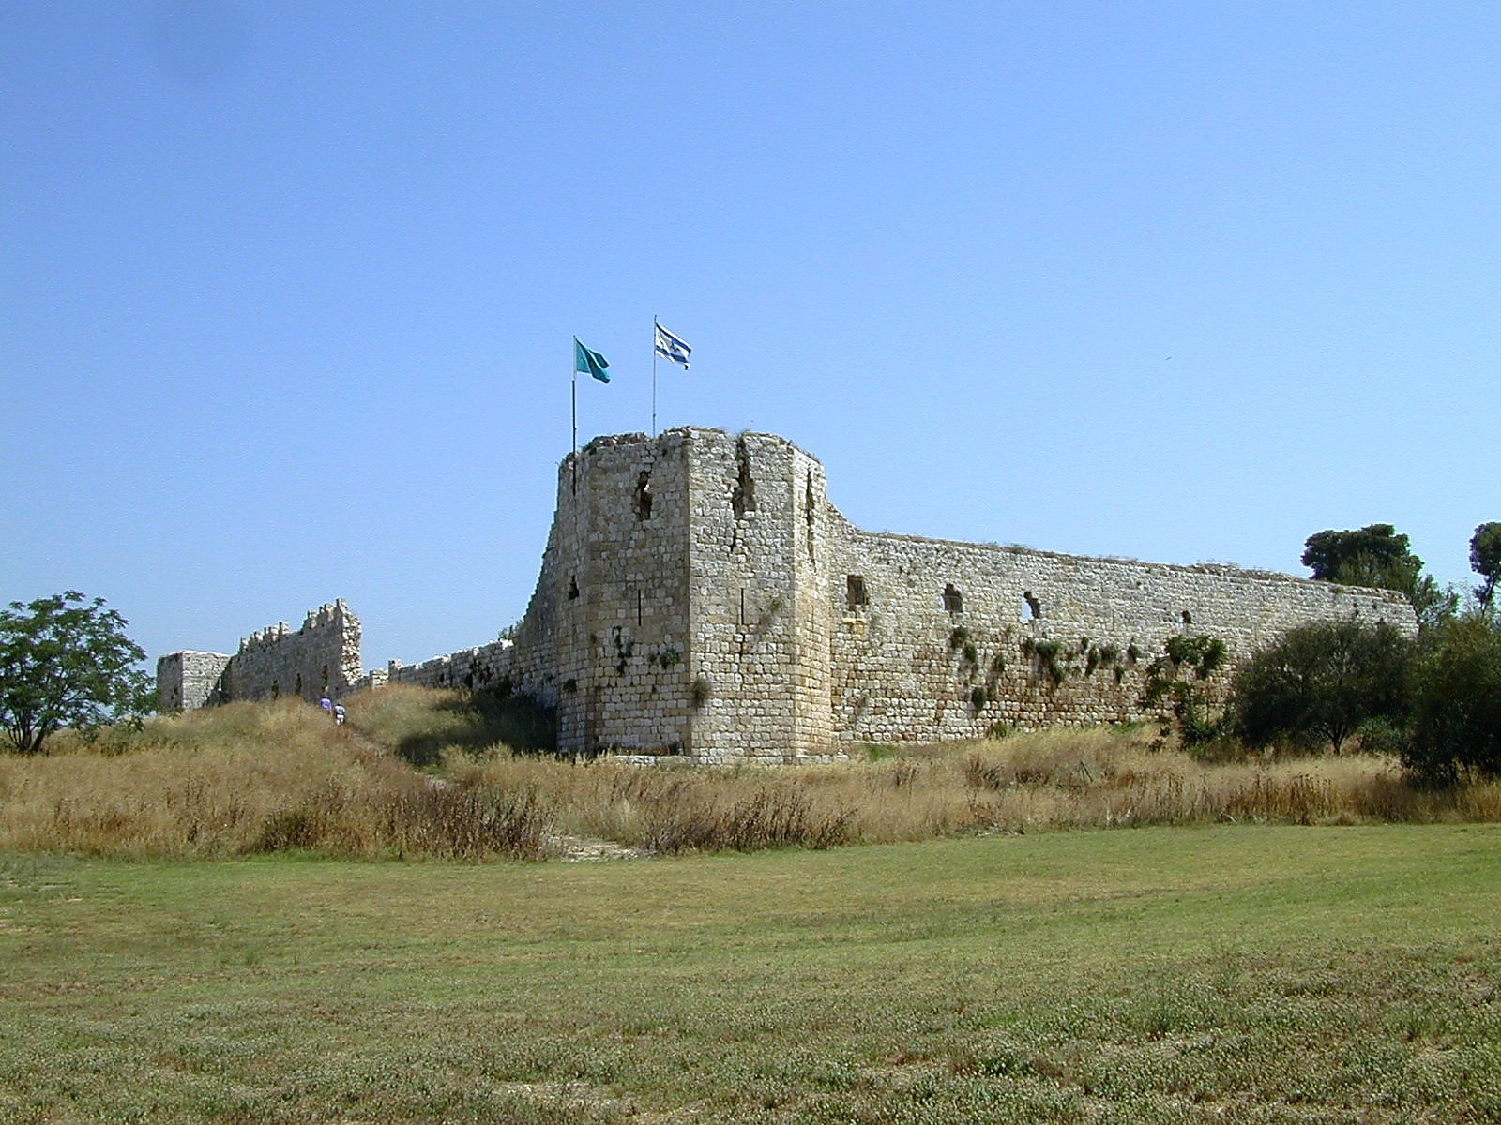
Aphek Turkish 산성

Slide 58
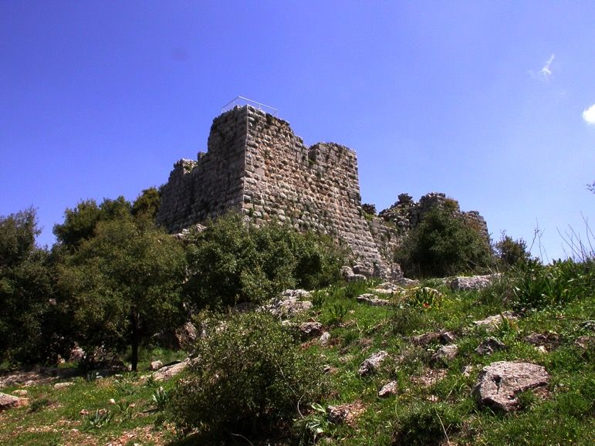
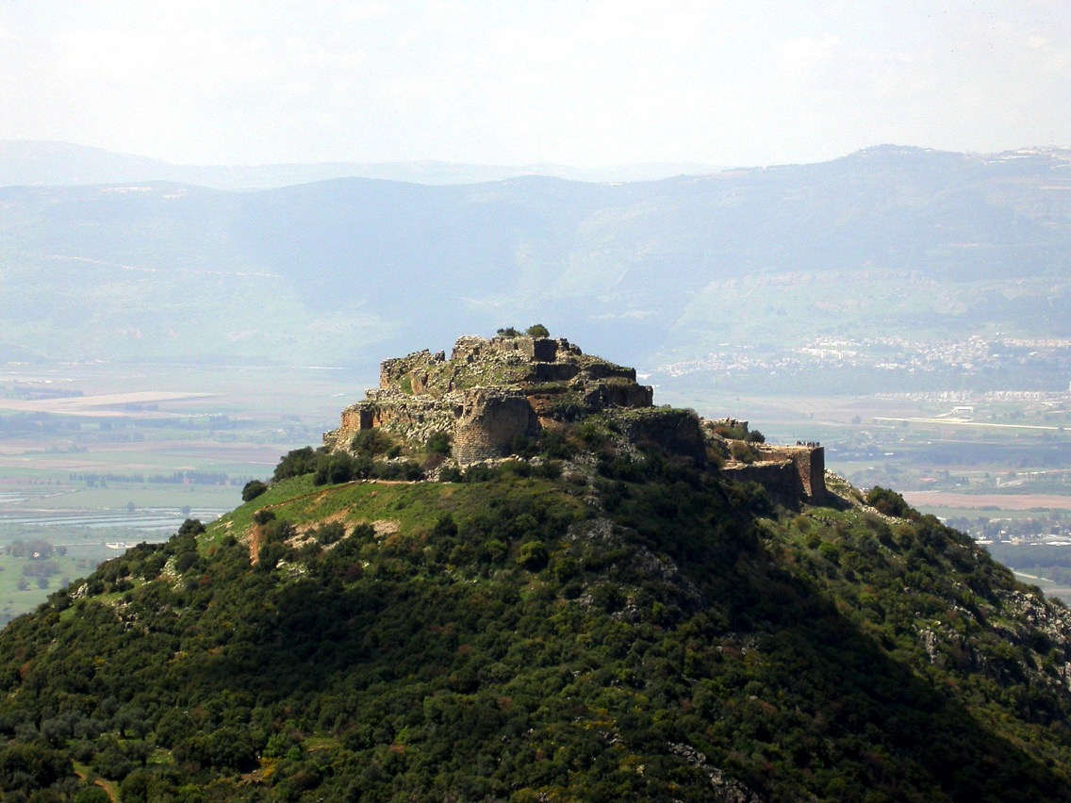
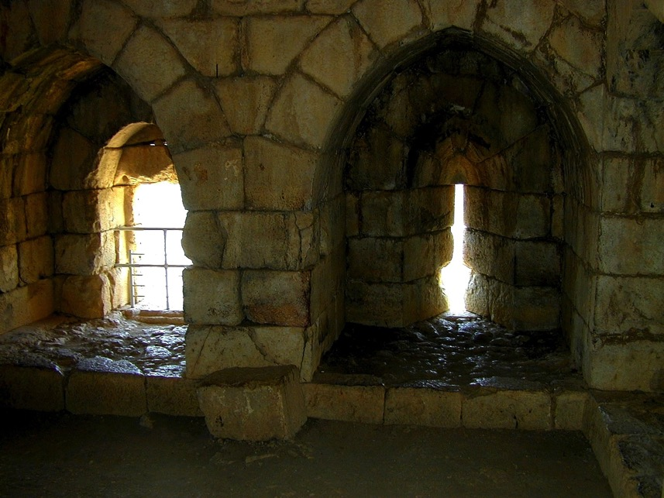
Nimrod's 산성

Slide 59
Verse 1
31
내주는 강한 성이요 방패와 병기 되시니 큰 환란에 서 있는 우리를 구하여 내시리로다.
=
하나님은 우리의 모든 어려움 가운데 우리의 변함없는 산성이시고 도움이시다

Slide 60
Verse 1
31
옛 원수 마귀는 이 때도 힘을 써
모략과 권세로 무기를 삼으니
천하에 누가 당하랴.
=
우리는 방해하는 사탄의 어떤 속임수와 힘과 미움도 사람으로서는 당해낼 수 없다.

Slide 61
세 단계 해석 윤곽
31
모든 연설형태를 제거하기 위해 각 구절을 다시 말하기 해본다.
그룹화. 주요 제목 아래에 비슷한 진술들을 묶어 단락속에서 주요 단락을 드러낸다.
주요 묶음을 적으면 세부적인 요점들이 단계의 묶음에 적합하게 만들어진다
(SPs 에서 "A" 단계).

Slide 62
1절
31
하나님은 우리의 모든 어려움 가운데 우리의 변함없는 산성이시고 도움이시다
+
우리는 방해하는 사탄의 어떤 속임수와 힘과 미움도 사람으로서는 당해낼 수 없다.
=
하나님은 사탄의 강력한 무기에 대항하는 변함없는 산성이시다(1).

Slide 63
1-2 절을 통해 핵심요점을 정리
31
하나님은 우리의 모든 어려움 가운데 우리의 변함없는 산성이시고 도움이시다 (1)
+
하나님은 마귀를 이기도록 우리의 전능자요 승리를 위한 영원한 능력으로서 그리스도를 선택하셨다 (2)
=
I. 하나님은 그리스도를 통해서만 사탄 마귀를 이기도록 준비하셨다(1-2).

Slide 64
당신의 주요요점을 요구…
두번째 숙제 채점안내
31
하나님: 7 번 (-7%)
사탄/마귀들/능력들: 10 번 (-10%)
그리스도/주: 7 번 (-7%)
승리/환희: 11 번 (-11%)
말씀/진리: 4 번 (-4%)
믿음/신뢰/의지: 2 times (-2%)
감점 총합(-40%)
(그리스도인 또한 17 번 기록ㅎ!)
Notes:
"God" = full credit for "Father"
"Satan" stated as "Trouble/Trials/Sufferings/Battle/World/Evil" (-5%); Full credit for "darkness" & "enemies" & "enemy"
"Christ/Lord" granted full credit also for "Savior" & "salvation" & "defender"
"Victory/Triumph" as well as granting full credit for "Deliver" or "Refuge" or "Rule" or "Never Fails" or "Strength" or "Protection" or "Defense" or "Security"; Also partial credit for "Help/Protect" (-5%); "Power/ful" (-2%)
"Word/Truth" as "Affirmation" granted full credit
"Faith/Trust/Depend" granted full credit, as well as "not fear" & "assurance" & "security" & "rely on" & "confidence" & "hope"
Mentioning "Mighty" (-2%) or "Fortress" (-2%)
Subject or Complement not one sentence but a list of sentences (-5%)

Slide 65
Verse 1
31
내주는 강한 성이요 방패와 병기 되시니 큰 환란에 서 있는 우리를 구하여 내시리로다,
옛 원수 마귀는 이 때도 힘을 써 모략과 권세로 무기를 삼으니 천하에 누가 당하랴.

Slide 66
Verse 2
31
내 힘만 의지 할 때는 패할 수 밖에
없도다, 힘 있는 장수나와서
날 대신하여 싸우네,
이 장수 누군가 주예수 그리스도
만군의 주로다,
당할 자 누구랴
반드시 이기리로다

Slide 67
Verse 3
31
이 땅에 마귀들끓어
우리를 삶키려 하나,
겁내지 말고 섰거라
진리로 이기리로다,
음침한 어둠의 권세가
우리를 흔들어도 우리는 견디네
그의 멸망은 당연하네
작은 진리가 그를 이길것이다

Slide 68
Verse 4
31
세상의 모든 권세보다 큰 진리로
모든 것을 견디어내네
우리와 함께 하시는
그분이 성령과 선물을 주시네,
친척과 재물과 명예와 생명을
다 빼앗긴대도
진리를 살아서
그나라 영원하리라

Slide 69


BibleStudyDownloads.org 사이트의 설교학
이 자료를 무료로 사용하세요!
Notes:
Preaching (pr)
Homiletics

